Slide 1


Slide 2


  Здравствуйте, ребята! Давайте повторим то, что мы узнали на прошлом уроке.

Slide 3
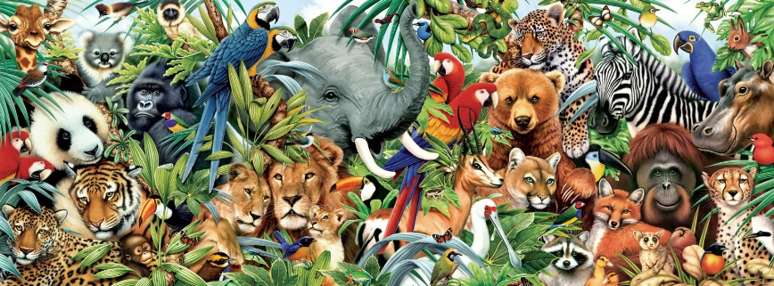
  Отгадайте загадки и назовите группу, к которой относится животное-отгадка.
По лужку он важно бродит,
Из воды сухим выходит,
Носит красные ботинки,
Дарит мягкие перинки.
За деревьями, кустами
Промелькнуло будто пламя,
Промелькнуло, пробежало,
Нет ни дыма, ни пожара.
Сверху камень,
Снизу камень,
Четыре ноги
Да одна голова.
На дне,
Где тихо и темно,
Лежит
Усатое бревно.
Летит, пищит,
Ножки длинные тащит.
Случай не упустит -
Сядет и укусит.
Скачет зверушка,
Не рот, а ловушка.
Попадут в ловушку
И комар, и мушка.

Slide 4
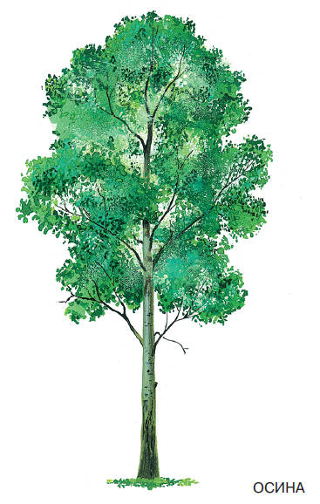
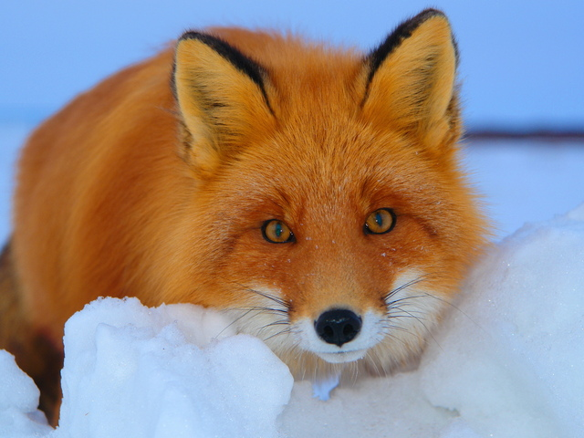
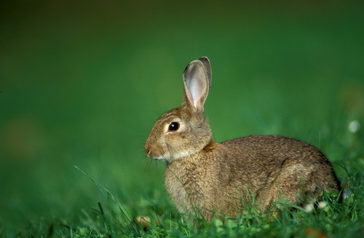
  Предположите, о чём пойдёт речь сегодня на уроке.
  Что было бы, если бы исчезли все осины?
  Подумайте, как связаны между собой:
  Прочитайте тему урока на стр. 64 учебника

Slide 5
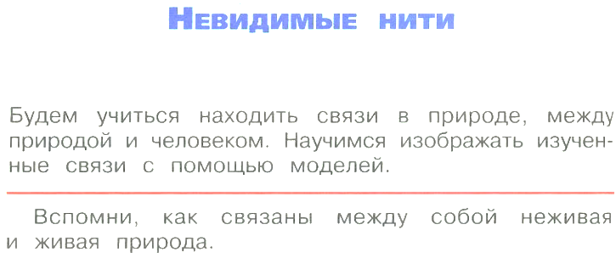
  Какие учебные задачи мы поставим перед собой?

Slide 6
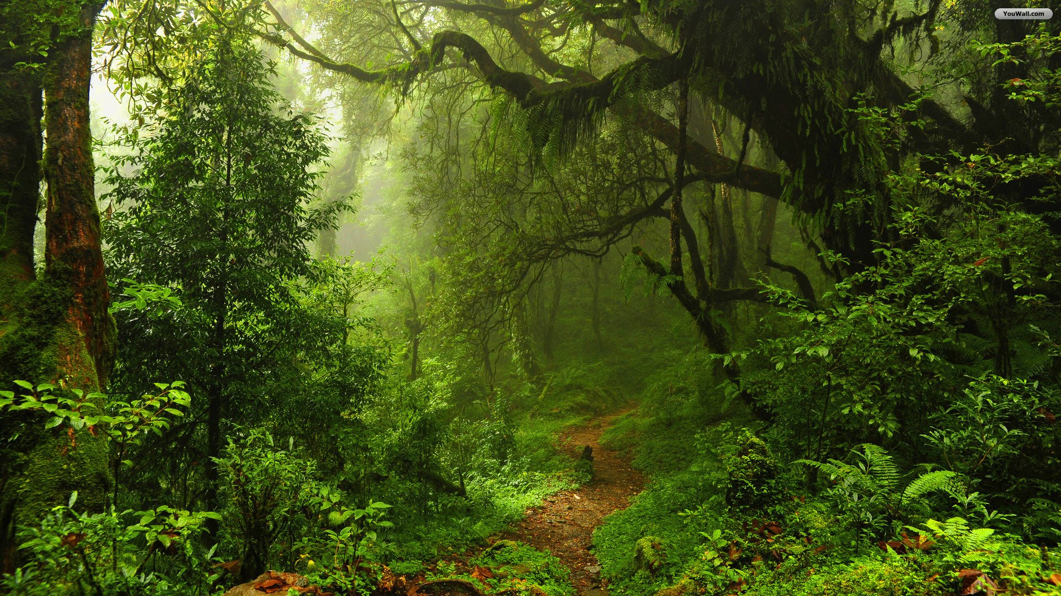
  Прочитаем рассказ на стр. 64-65.
  О каких невидимых нитях говорится в рассказе?
  Как можно озаглавить рассказ?

Slide 7
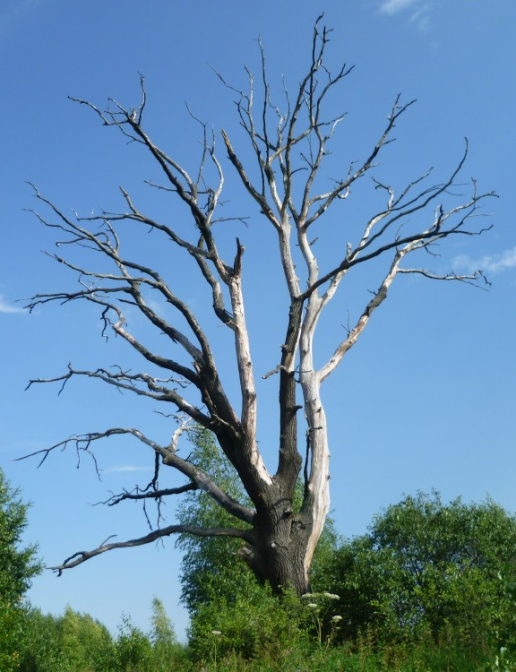

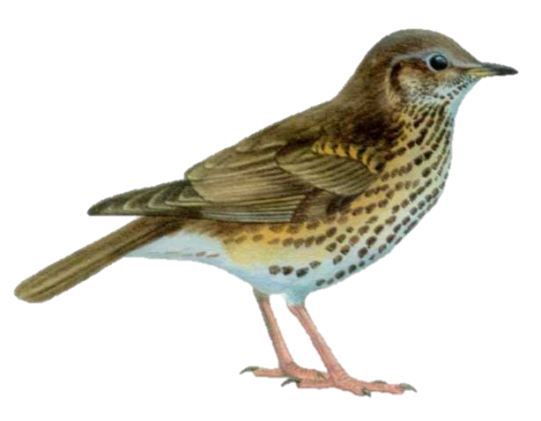
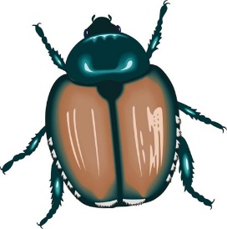
  Как вы думаете, чем всё закончилось?
  Составим цепочку: что с чем связано в данном тексте?
Человек вырубил кустарники.
Исчезли …, потому что …
Развелось …, потому что …
Стали сохнуть …, потому что …

Slide 8
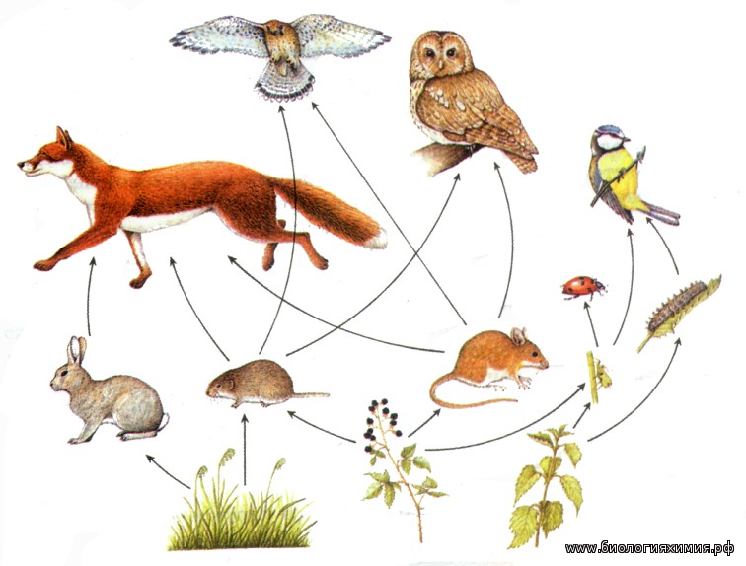
  Невидимые нити - это связи в окружающем мире.
Неживая и живая природа
Растения и животные
Животные между собой
Человек и природа

Slide 9
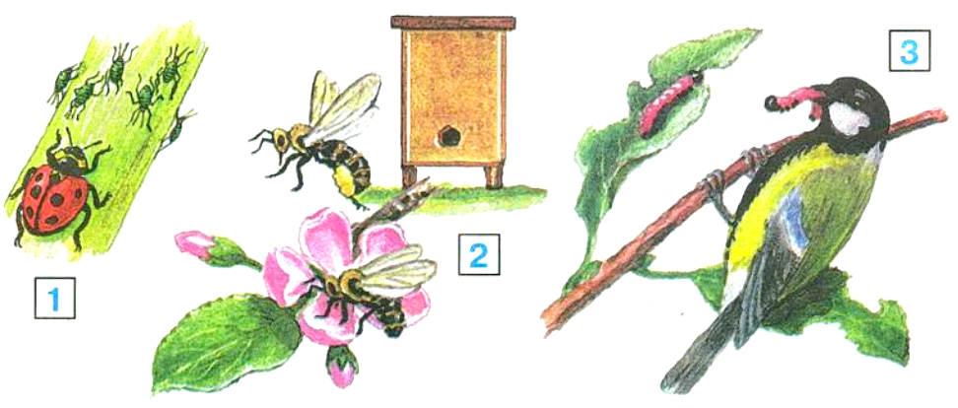
  Почему нити называют невидимыми?
  Как человек может нарушить эти связи?
  Какие связи вы видите на картинках? Обсудите в парах.

Slide 10
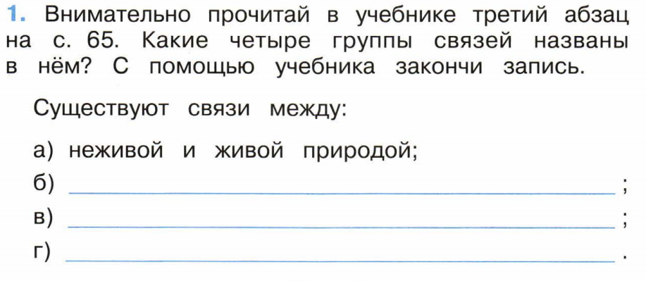
  Выполним задание №1 на стр. 45 рабочей тетради.

Slide 11
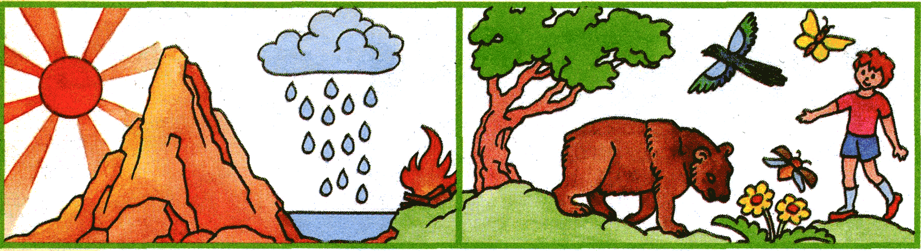
  Поработаем по парам. План работы:
Выполнить задание 2 на стр. 46 рабочей тетради (по своему варианту).
Выполнить задание 3 на стр. 47 рабочей тетради.

Slide 12
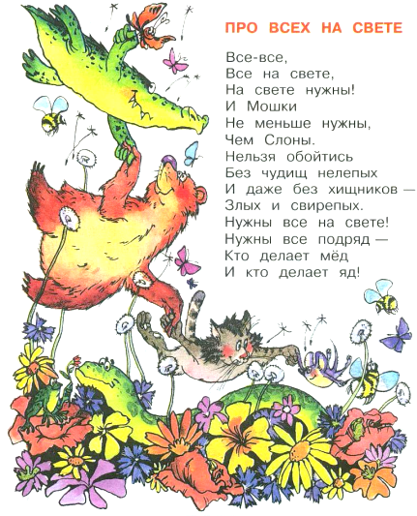
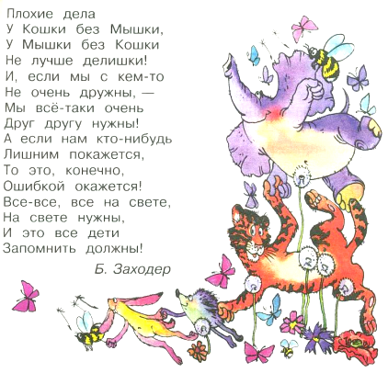
  Почему у кошки без мышки плохие дела?
  Докажите, что нельзя обойтись без хищников.
  Докажите, что человеку нужны мошки.
  Прочитайте стихотворение на стр. 66-67 учебника.

Slide 13
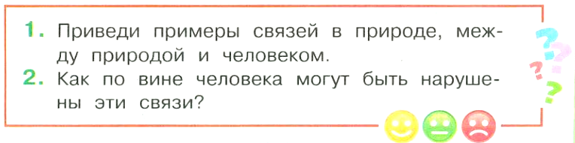
  Ответим на вопросы на стр. 67 учебника.

Slide 14

  Проверьте свои знания - выполните
  тестовые задания на стр. 22-24

Slide 15
  Вспомните, что мы сегодня делали на уроке.
  Что вам особенно понравилось?
  Что показалось немного трудным?
  Спасибо, ребята, за урок!
  До новых встреч!

Slide 16
Домашнее задание:
РТ с. 47 №4.

